Slide 1
Memahami Konsep Diferensial dalam Ekonomi
Diferensial dalam ekonomi merupakan konsep dasar yang mengkaji perubahan kecil pada variabel ekonomi. Konsep ini memberikan pemahaman mendalam tentang bagaimana variabel ekonomi saling berhubungan dan bereaksi terhadap perubahan kecil.

Slide 2
Konsep Dasar Diferensial
Diferensial, dalam konteks matematika, merepresentasikan perubahan kecil pada suatu variabel. Dalam ekonomi, diferensial digunakan untuk mengukur perubahan kecil pada variabel ekonomi, seperti harga, kuantitas, atau pendapatan.
1
Turunan
2
Limit
Turunan dari suatu fungsi mengukur laju perubahan fungsi tersebut terhadap variabel independennya. Dalam ekonomi, turunan digunakan untuk menganalisis perubahan kecil pada variabel ekonomi.
Limit adalah konsep yang digunakan untuk mendefinisikan nilai suatu fungsi ketika variabel independen mendekati suatu nilai tertentu. Limit membantu kita memahami perilaku fungsi ketika perubahan kecil terjadi.
3
Diferensial Total
4
Diferensial Parsial
Diferensial total mengukur perubahan total suatu fungsi ketika variabel independennya mengalami perubahan kecil.
Diferensial parsial mengukur perubahan suatu fungsi ketika hanya satu variabel independen yang berubah, sementara variabel lainnya tetap konstan.

Slide 3
Diferensial dalam Ekonomi: Aplikasi dan Manfaat
Penerapan diferensial dalam ekonomi sangat luas, mulai dari analisis pasar hingga pengambilan keputusan bisnis.
Analisis Pasar
Pengambilan Keputusan Bisnis
Analisis Kebijakan Ekonomi
Diferensial membantu memahami bagaimana perubahan kecil pada harga atau pendapatan konsumen berdampak pada permintaan dan penawaran di pasar.
Diferensial membantu perusahaan dalam mengoptimalkan produksi, menetapkan harga, dan mengalokasikan sumber daya dengan lebih efektif.
Diferensial membantu para ekonom dalam memahami efektivitas kebijakan fiskal dan moneter, serta mengukur dampak perubahan ekonomi pada pertumbuhan ekonomi dan inflasi.

Slide 4
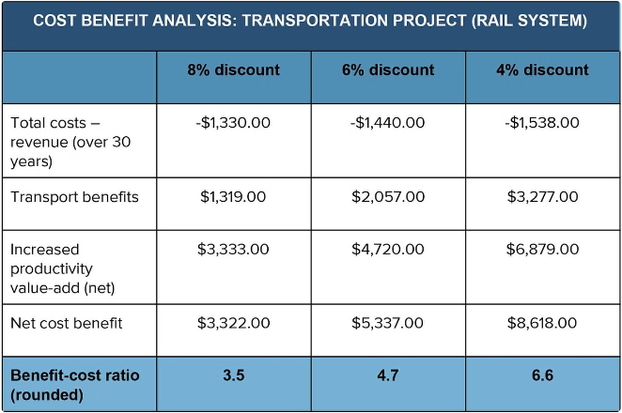
Analisis Marginal: Konsep Kunci Diferensial Ekonomi
Analisis marginal merupakan aplikasi penting dari diferensial dalam ekonomi. Konsep ini fokus pada analisis perubahan kecil pada variabel ekonomi.
1
Biaya Marjinal
Biaya tambahan yang dikeluarkan untuk memproduksi satu unit tambahan barang atau jasa.
2
Penerimaan Marjinal
Penerimaan tambahan yang diperoleh dari menjual satu unit tambahan barang atau jasa.
3
Keuntungan Marjinal
Perubahan keuntungan yang diperoleh dari menjual satu unit tambahan barang atau jasa.

Slide 5
Optimisasi dalam Ekonomi Mikro
Diferensial berperan penting dalam memaksimalkan keuntungan atau meminimalkan biaya dalam ekonomi mikro.
Teori Konsumen
Diferensial digunakan untuk menentukan kombinasi barang dan jasa yang memaksimalkan kepuasan konsumen.
Teori Produsen
Diferensial digunakan untuk menentukan tingkat produksi yang memaksimalkan keuntungan perusahaan.
Teori Pasar
Diferensial digunakan untuk menganalisis keseimbangan pasar dan pengaruh perubahan pada harga dan kuantitas.

Slide 6
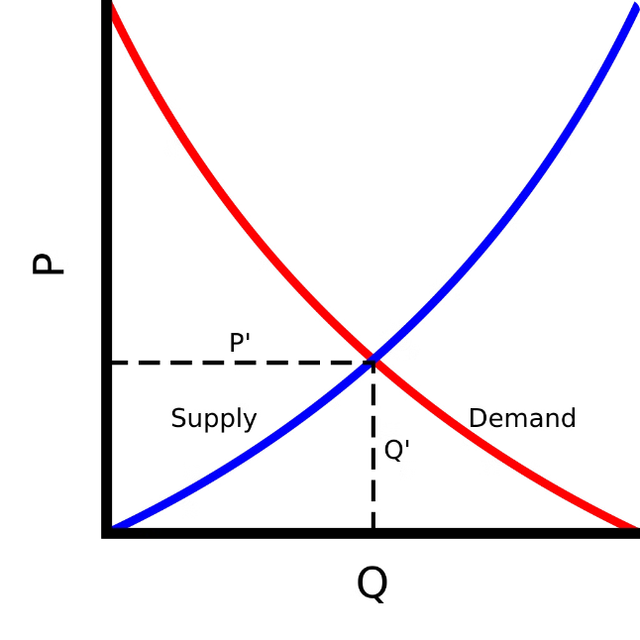
Elastisitas Permintaan dan Penawaran
Elastisitas mengukur sensitivitas permintaan atau penawaran terhadap perubahan harga atau faktor lainnya. Konsep ini penting untuk memahami perilaku pasar.
Elastisitas Permintaan
Mengukur perubahan persentase kuantitas yang diminta terhadap perubahan persentase harga.
Elastisitas Penawaran
Mengukur perubahan persentase kuantitas yang ditawarkan terhadap perubahan persentase harga.

Slide 7
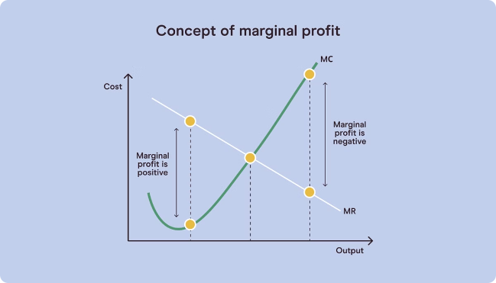
Analisis Biaya Marjinal dan Penerimaan Marjinal
Analisis biaya marjinal dan penerimaan marjinal membantu perusahaan dalam menentukan tingkat produksi yang optimal untuk memaksimalkan keuntungan.
Biaya Marjinal
Penerimaan Marjinal
Biaya tambahan yang dikeluarkan untuk memproduksi satu unit tambahan barang atau jasa.
Penerimaan tambahan yang diperoleh dari menjual satu unit tambahan barang atau jasa.
Keuntungan Marjinal
Perubahan keuntungan yang diperoleh dari menjual satu unit tambahan barang atau jasa.

Slide 8
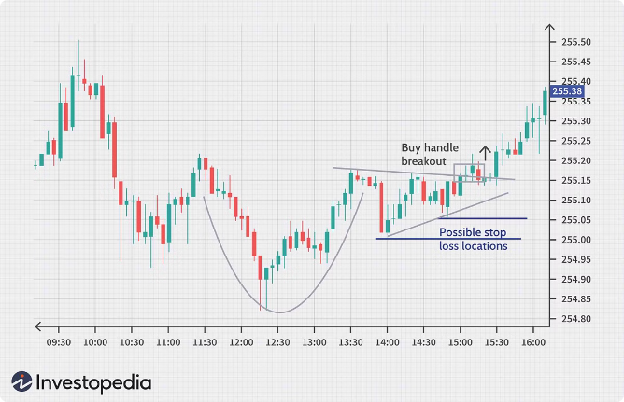
Diferensial dalam Pengambilan Keputusan Investasi
Diferensial membantu investor dalam mengevaluasi peluang investasi dan menentukan strategi investasi yang optimal.
Return on Investment (ROI)
Diferensial digunakan untuk menghitung ROI dan membandingkan keuntungan potensial dari berbagai peluang investasi.
Nilai Waktu Uang (Time Value of Money)
Diferensial digunakan untuk menentukan nilai masa kini dari arus kas masa depan dan menganalisis efek inflasi pada investasi.
Analisis Risiko
Diferensial digunakan untuk mengukur risiko yang terkait dengan investasi dan mengembangkan strategi mitigasi risiko.

Slide 9
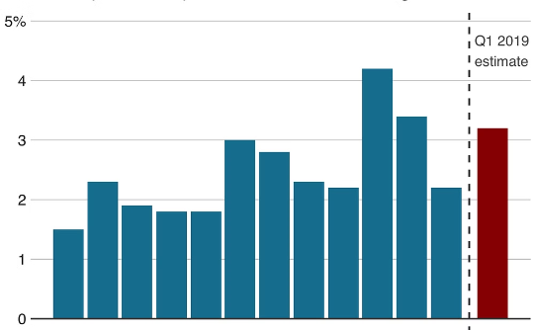
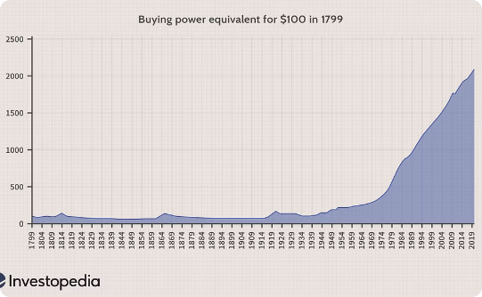
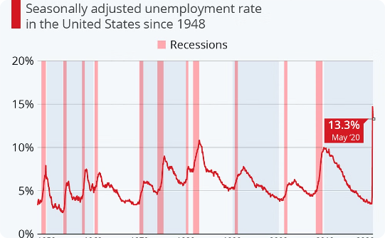
Diferensial dalam Analisis Makroekonomi
Diferensial digunakan untuk menganalisis hubungan antara variabel makroekonomi, seperti inflasi, pengangguran, dan pertumbuhan ekonomi.
Pertumbuhan Ekonomi
Inflasi
Pengangguran
Diferensial digunakan untuk mengukur laju pertumbuhan ekonomi dan mengidentifikasi faktor-faktor yang mendorong pertumbuhan.
Diferensial digunakan untuk mengukur tingkat inflasi dan menganalisis dampak inflasi pada ekonomi.
Diferensial digunakan untuk mengukur tingkat pengangguran dan menganalisis penyebab dan konsekuensi pengangguran.

Slide 10
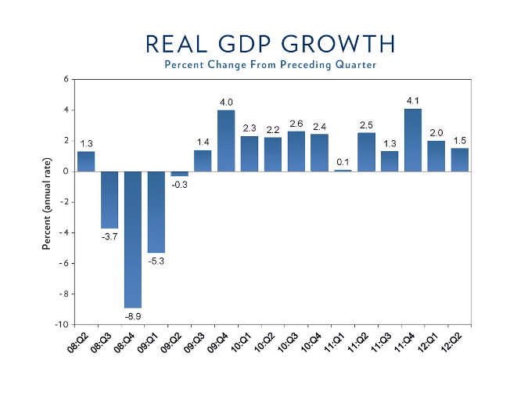
Kesimpulan dan Implikasi Diferensial dalam Ekonomi
Diferensial merupakan alat analisis yang kuat dalam ekonomi. Konsep ini membantu kita memahami bagaimana variabel ekonomi saling berhubungan dan bereaksi terhadap perubahan kecil.
1
Pentingnya Analisis Marjinal
2
Pengambilan Keputusan Investasi
Analisis marjinal membantu perusahaan dalam membuat keputusan yang optimal dalam produksi, penetapan harga, dan alokasi sumber daya.
Diferensial membantu investor dalam menilai peluang investasi dan mengelola risiko.
3
Kebijakan Ekonomi
Diferensial memberikan wawasan yang berharga bagi para pembuat kebijakan dalam merumuskan kebijakan ekonomi yang efektif.

